Slide 1
Урок русского языка в 3 классе
Учитель Ю.В.Ганьшина

Slide 2
Одиннадцатое марта.
Классная работа.

Slide 3
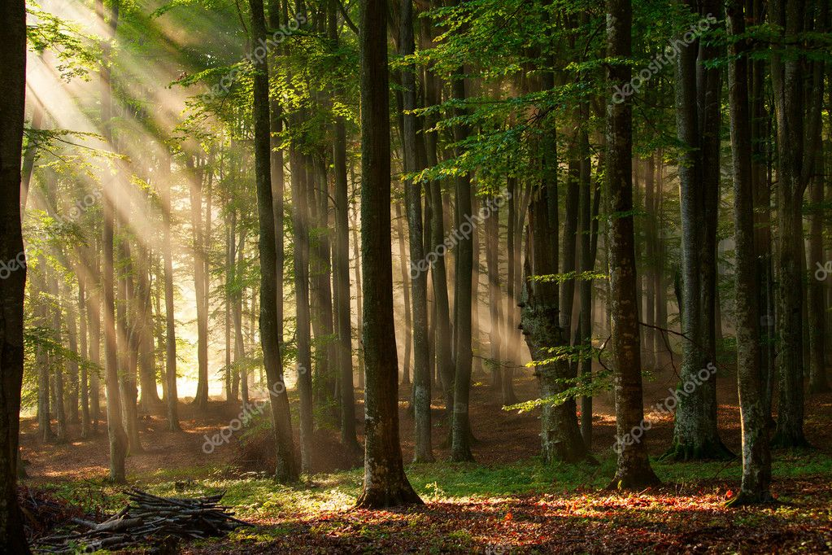
20 марта – Международный день леса.

Slide 4
Словарная работа
Заяц, медведь, берёза, ветер, сорока, осина, орех, змея, малина, земляника.

Slide 5
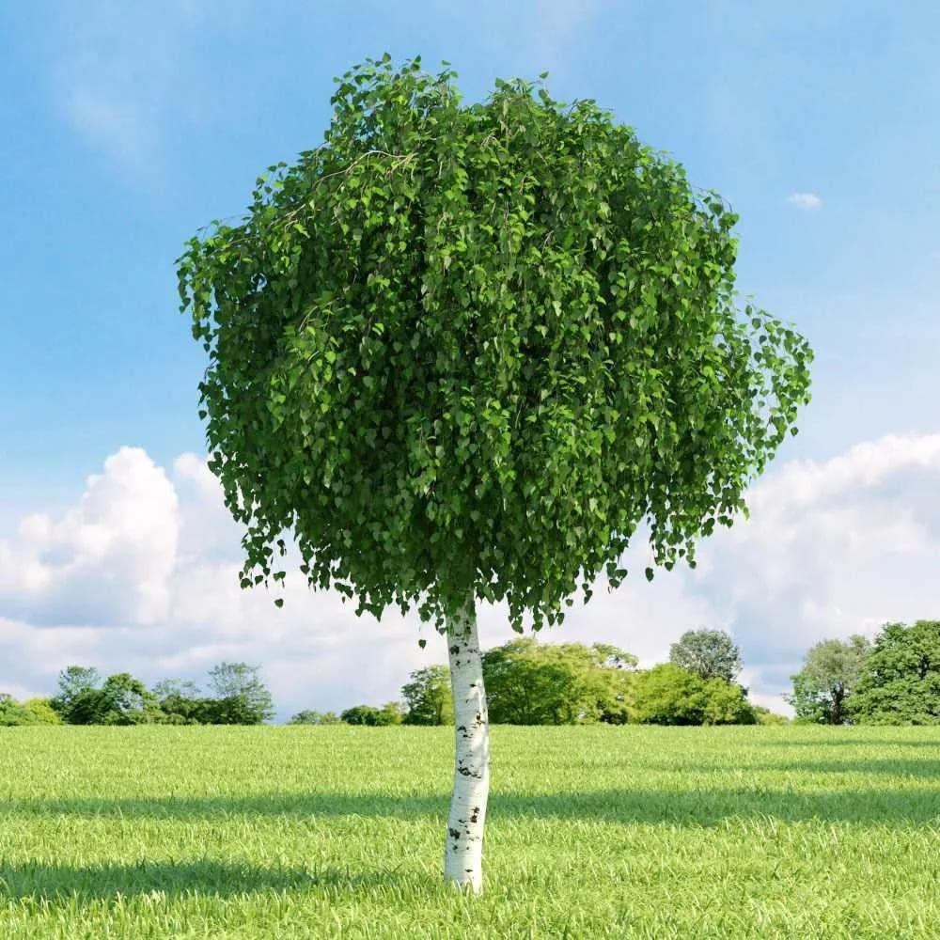
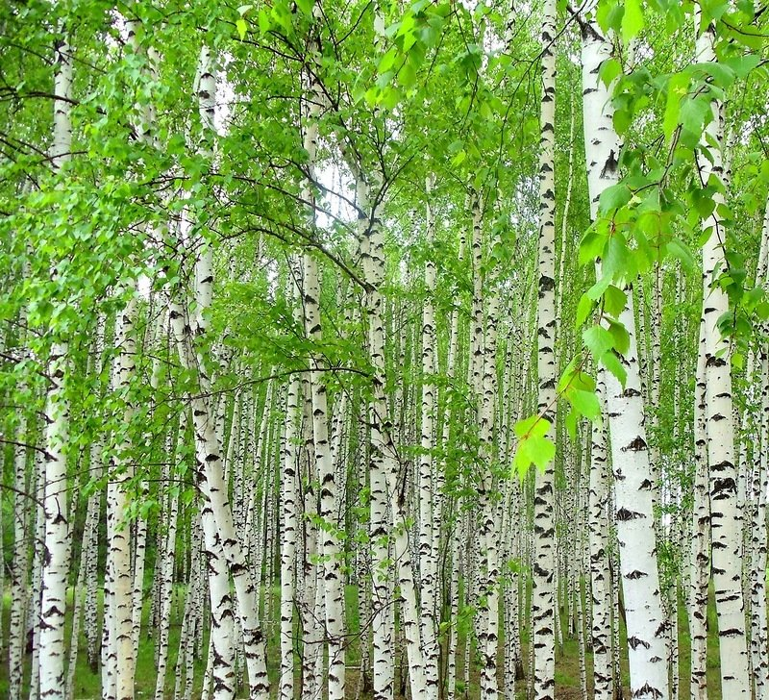
Берёза раст… .
Берёзы раст… .

Slide 6
Берёза растёт .
Берёзы растут .

Slide 7
Тема урока
Число глаголов

Slide 8
Цель урока
Учиться
изменять глаголы по числам

Slide 9
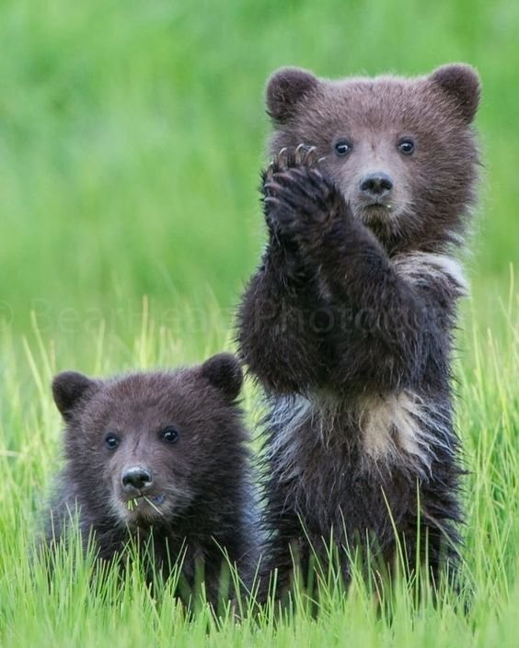
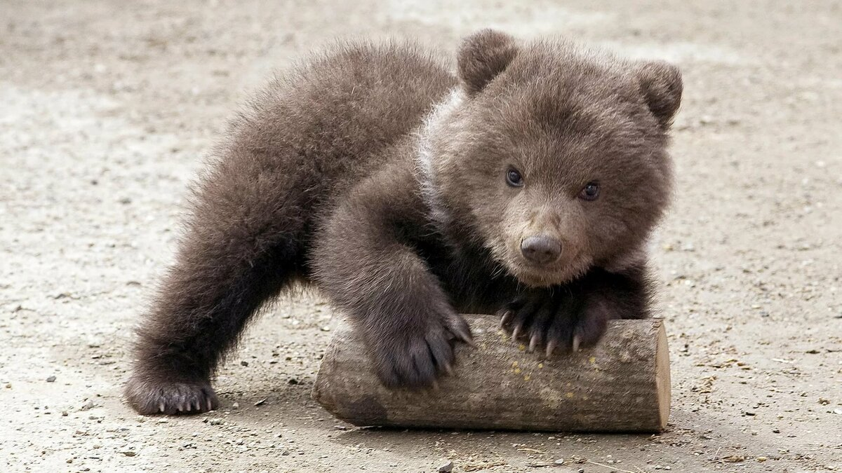
Медвежонок игра…
Медвежата игра ...

Slide 10
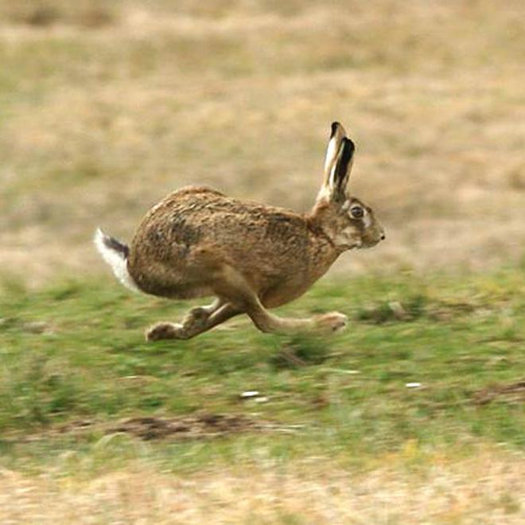
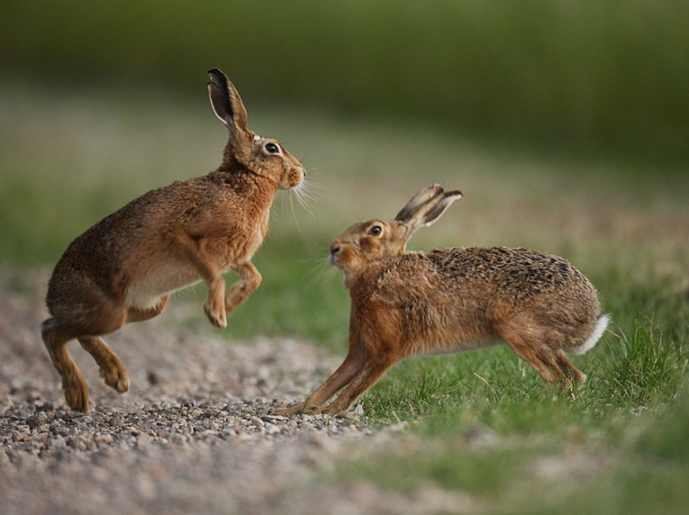
Заяц беж… .
Зайцы бег… .

Slide 11
Глагол в ед.ч. обозначает действие _____ предмета.
Глагол во мн.ч. обозначает действие _____ предметов.

Slide 12
Глагол в ед.ч. обозначает действие одного предмета.
Глагол во мн.ч. обозначает действие нескольких предметов.

Slide 13
Мн. ч. Ед. ч.
Что делали?
Что сделают?
Что делают?
Что сделаем?
Что делаем?
Что делал?
Что сделает?
Что делаю?
Что делаешь?
Что делала?

Slide 14
Физкультминутка
Утром бабочка проснулась,
Потянулась, улыбнулась,
Раз - росой она умылась,
Два - изящно покружилась.
Три - нагнулась и присела,
На четыре - улетела.

Slide 15
Физкультминутка
Утром бабочки проснулись,
Потянулись, улыбнулись,
Раз - росой они умылись,
Два - изящно покружились.
Три - нагнулись и присели,
На четыре - улетели.

Slide 16
Работа по учебнику
Стр. 110 № 190

Slide 17
Проверочная работа

Slide 18
Домашнее задание
Стр. 109 правило,
стр. 111 № 194.

